Slide 1
英文摘要语料的主题建模分析
NLP Final Project：数据清洗、文本预处理、LDA 主题模型与可视化
数据规模：12195 篇英文摘要｜最终模型：LDA, K=15

Slide 2
研究目标与整体流程
目标：从英文摘要语料中识别主要研究主题
方法：先进行文本清洗与矩阵构建，再使用 LDA 进行主题建模
输出：主题关键词、代表文档、主题占比、主题相关性和聚类图
最终用于支持项目报告中的 Method、Results 和 Discussion
项目流程
1. 原始摘要清洗
2. 分词、停用词过滤、词形还原
3. 构建 Count Matrix 和 TF-IDF Matrix
4. 描述性统计
5. LDA 建模与 K 值选择
6. 主题解释与可视化

Slide 3
数据与预处理结果
指标 | 数值
摘要数量 | 12195
词汇总数 | 23818
文档-词矩阵形状 | 12195 × 23818
非零元素数量 | 878114
稀疏度 | 0.996977
平均文档长度 | 108.39
文档长度中位数 | 102
清洗阶段删除了 Background、Methods、Results、Conclusion 等结构化标题
停用词表补充了通用英文停用词和部分领域高频词
处理顺序调整为：词形还原后再次过滤停用词
最终词汇表已去除 the、and、in、study、result 等无效高频词

Slide 4
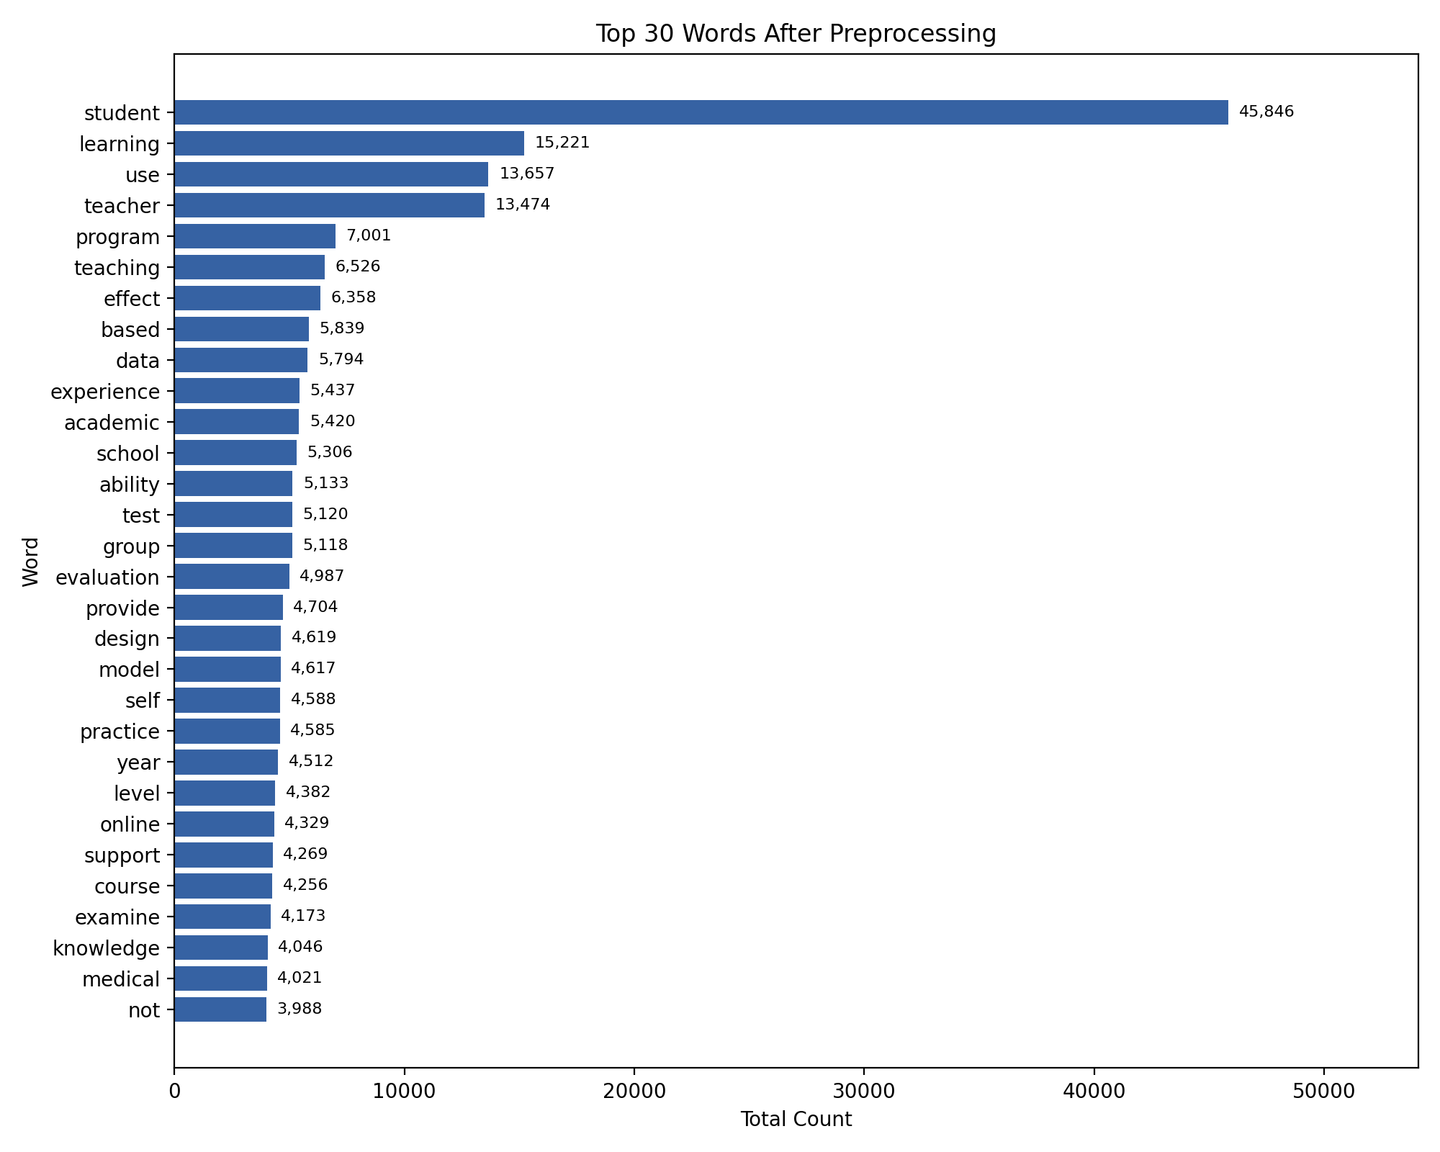
预处理统计：高频词
高频词显示语料主要集中于 student、learning、teacher、program、teaching 等教育研究核心词。

Slide 5
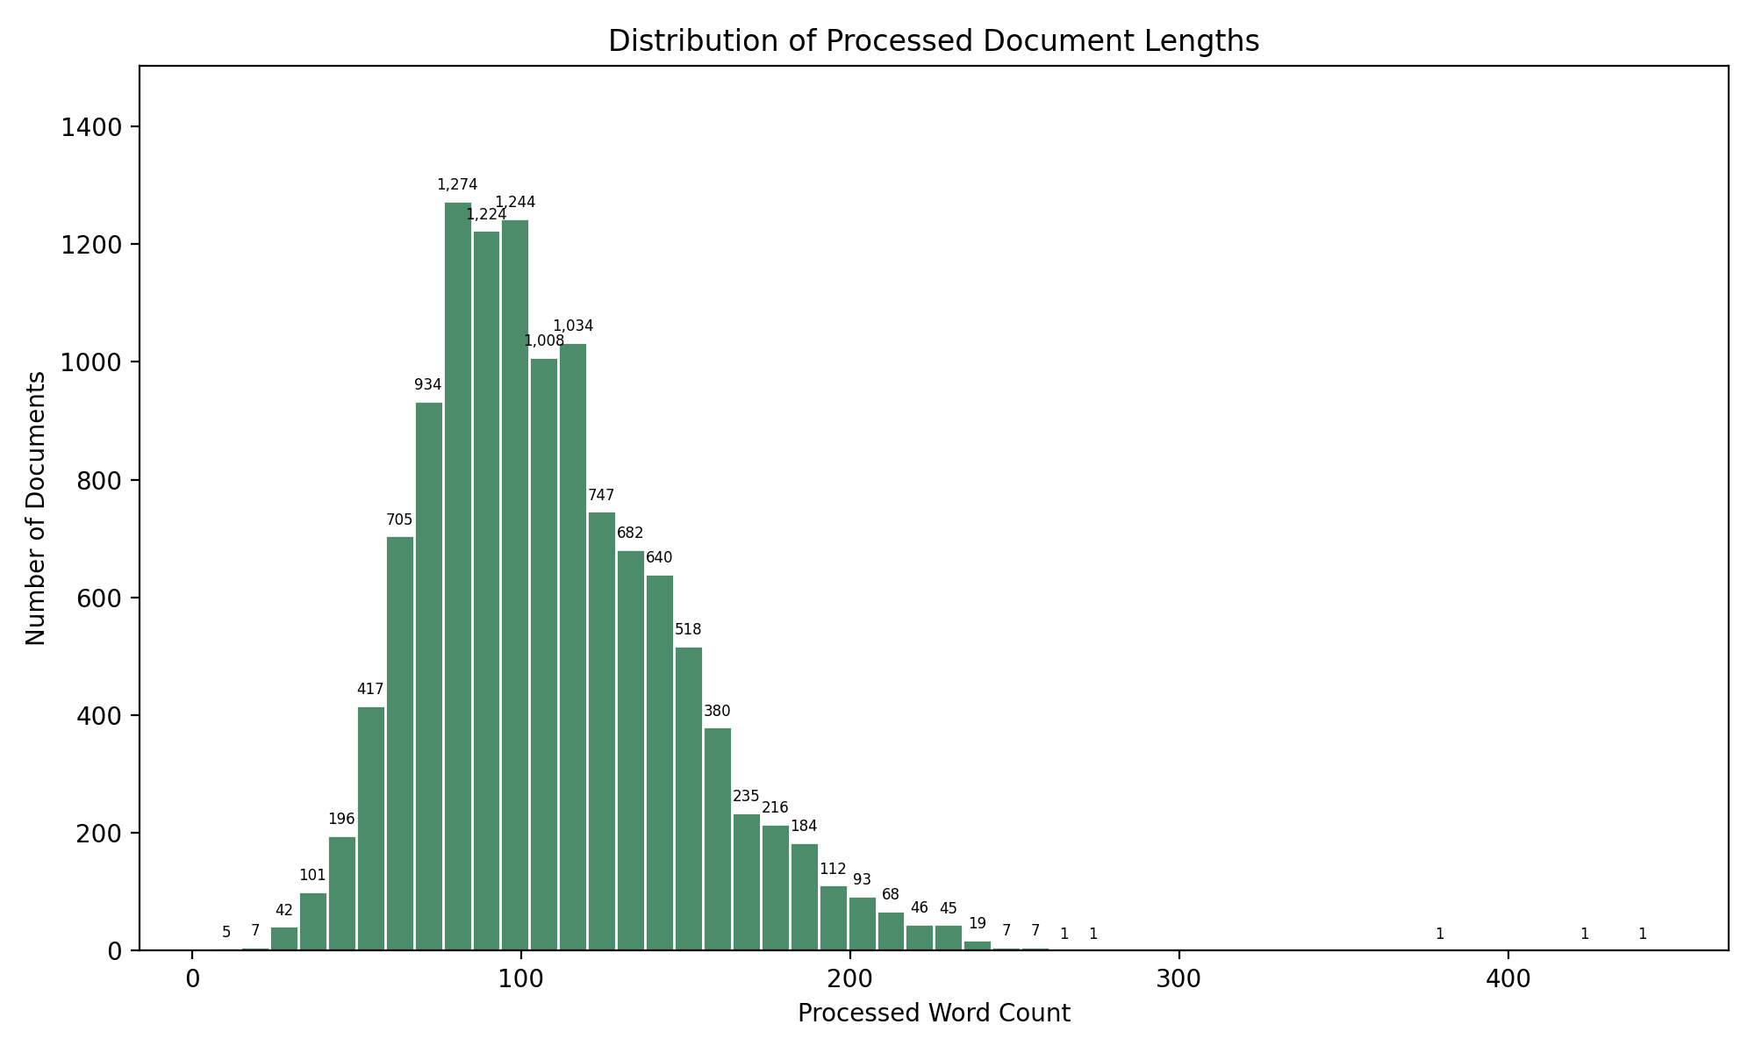
预处理统计：文档长度分布
多数摘要预处理后长度集中在约 50-150 个词之间，整体适合进行文档级主题建模。

Slide 6
LDA 主题模型
使用 Python sklearn 的 LatentDirichletAllocation
输入矩阵：Count Matrix
输出每个主题的高概率词
输出每篇摘要的主题分布
提取每个主题的代表文档
项目 | 设置
最终模型 | LDA
最终主题数 | K = 15
训练迭代 | max_iter = 50
随机种子 | 100
输出目录 | output/lda_k15

Slide 7
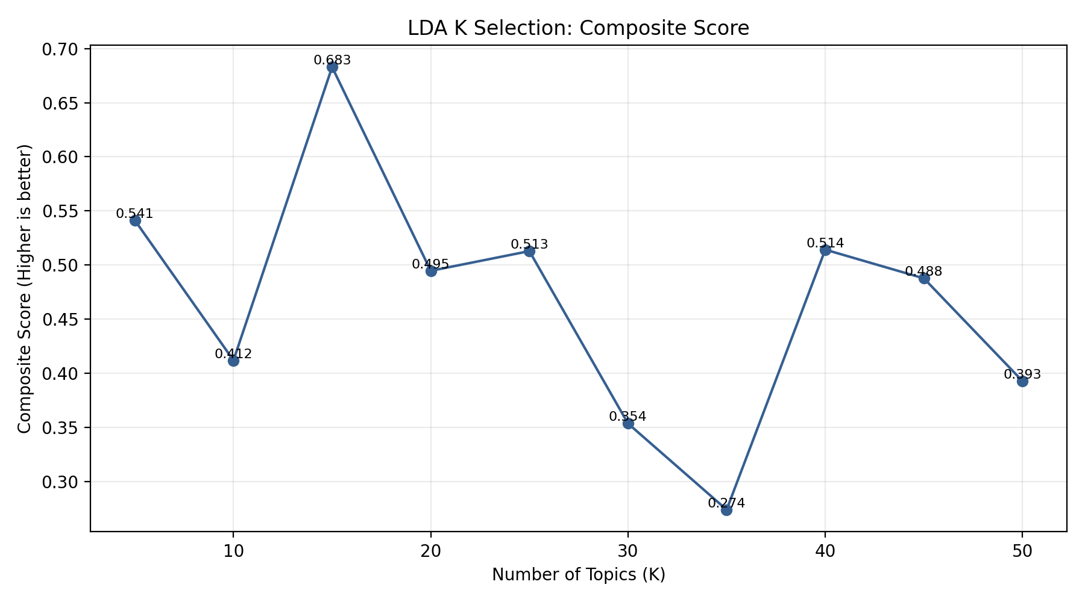
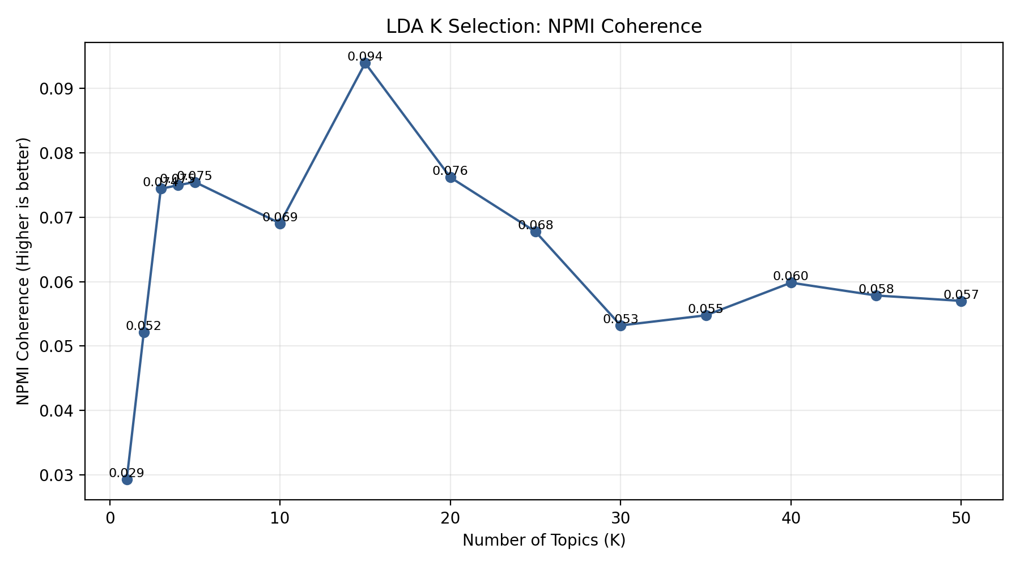
主题数量 K 的选择
K=1-4 作为粗粒度参考，不参与最终选择；在 K≥5 的候选模型中，K=15 综合评分最高。

Slide 8
为什么选择 K=15
K=15 在合格候选模型中取得最高综合分
NPMI coherence 最高，说明主题内部关键词共现关系更好
相比 K=5 和 K=10，K=15 提供更细致的主题划分
相比 K=30、K=40、K=50，K=15 避免了过度碎片化
最终综合考虑 coherence、exclusivity、topic separation、topic diversity 和 perplexity
结论：最终采用 LDA, K=15 作为主题模型。

Slide 9
最终识别出的 15 个主题
1 技术支持的在线与协作学习设计
2 STEM 与工程科学教育
3 教师教育、课程设计与专业发展
4 化学与实验室科学教学
5 在线学习中的自我调节、动机与参与
6 学生成绩、测试与学习效果评估
7 医学、护理与临床健康教育
8 学业路径、职业发展与高等教育机构
9 英语语言、写作与读写能力
10 学生健康、性别与社会心理因素
11 批判性思维、问题解决与身份发展
12 同行反馈、学术出版与文献评审
13 测量模型、量表验证与研究方法
14 住院医师、外科与医学培训评价
15 国际学生、中国语境与跨文化高等教育

Slide 10
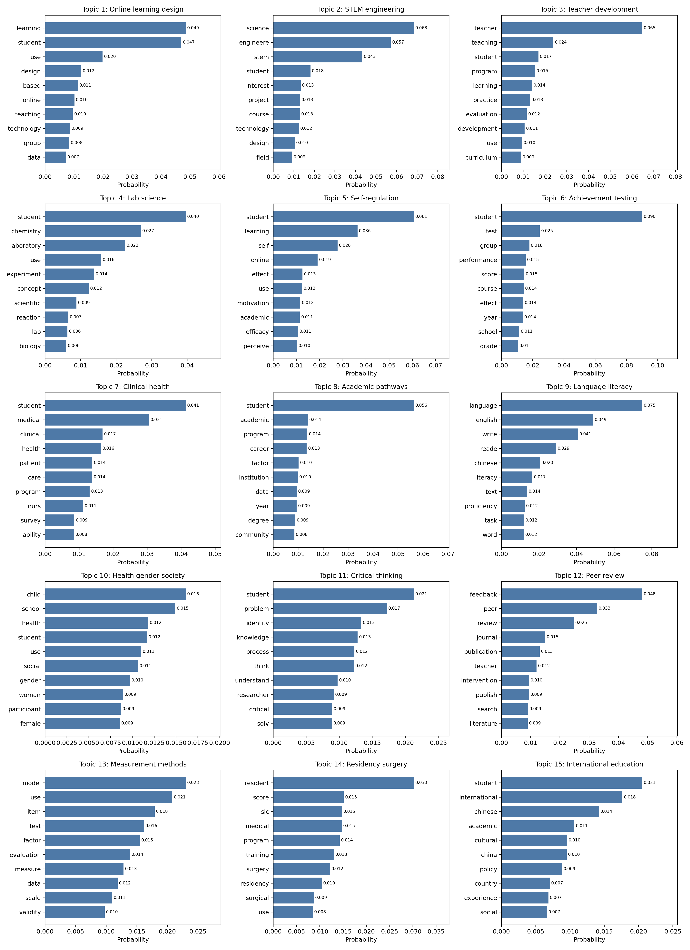
每个主题的 Top Words

Slide 11
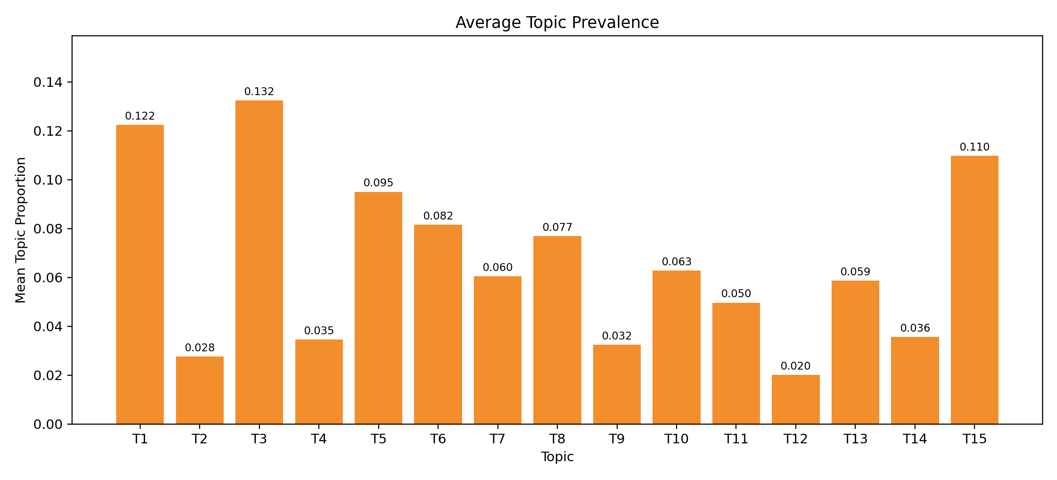
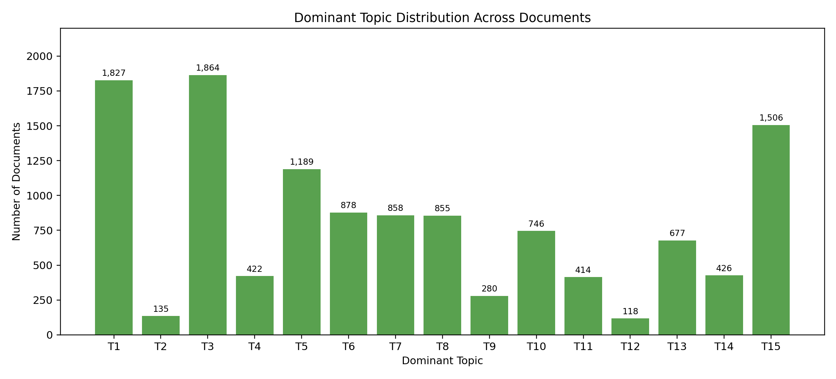
主题平均占比与主导主题分布
Topic 3、Topic 1、Topic 15 等主题在语料中占比较高，是该摘要集合中的核心方向。

Slide 12
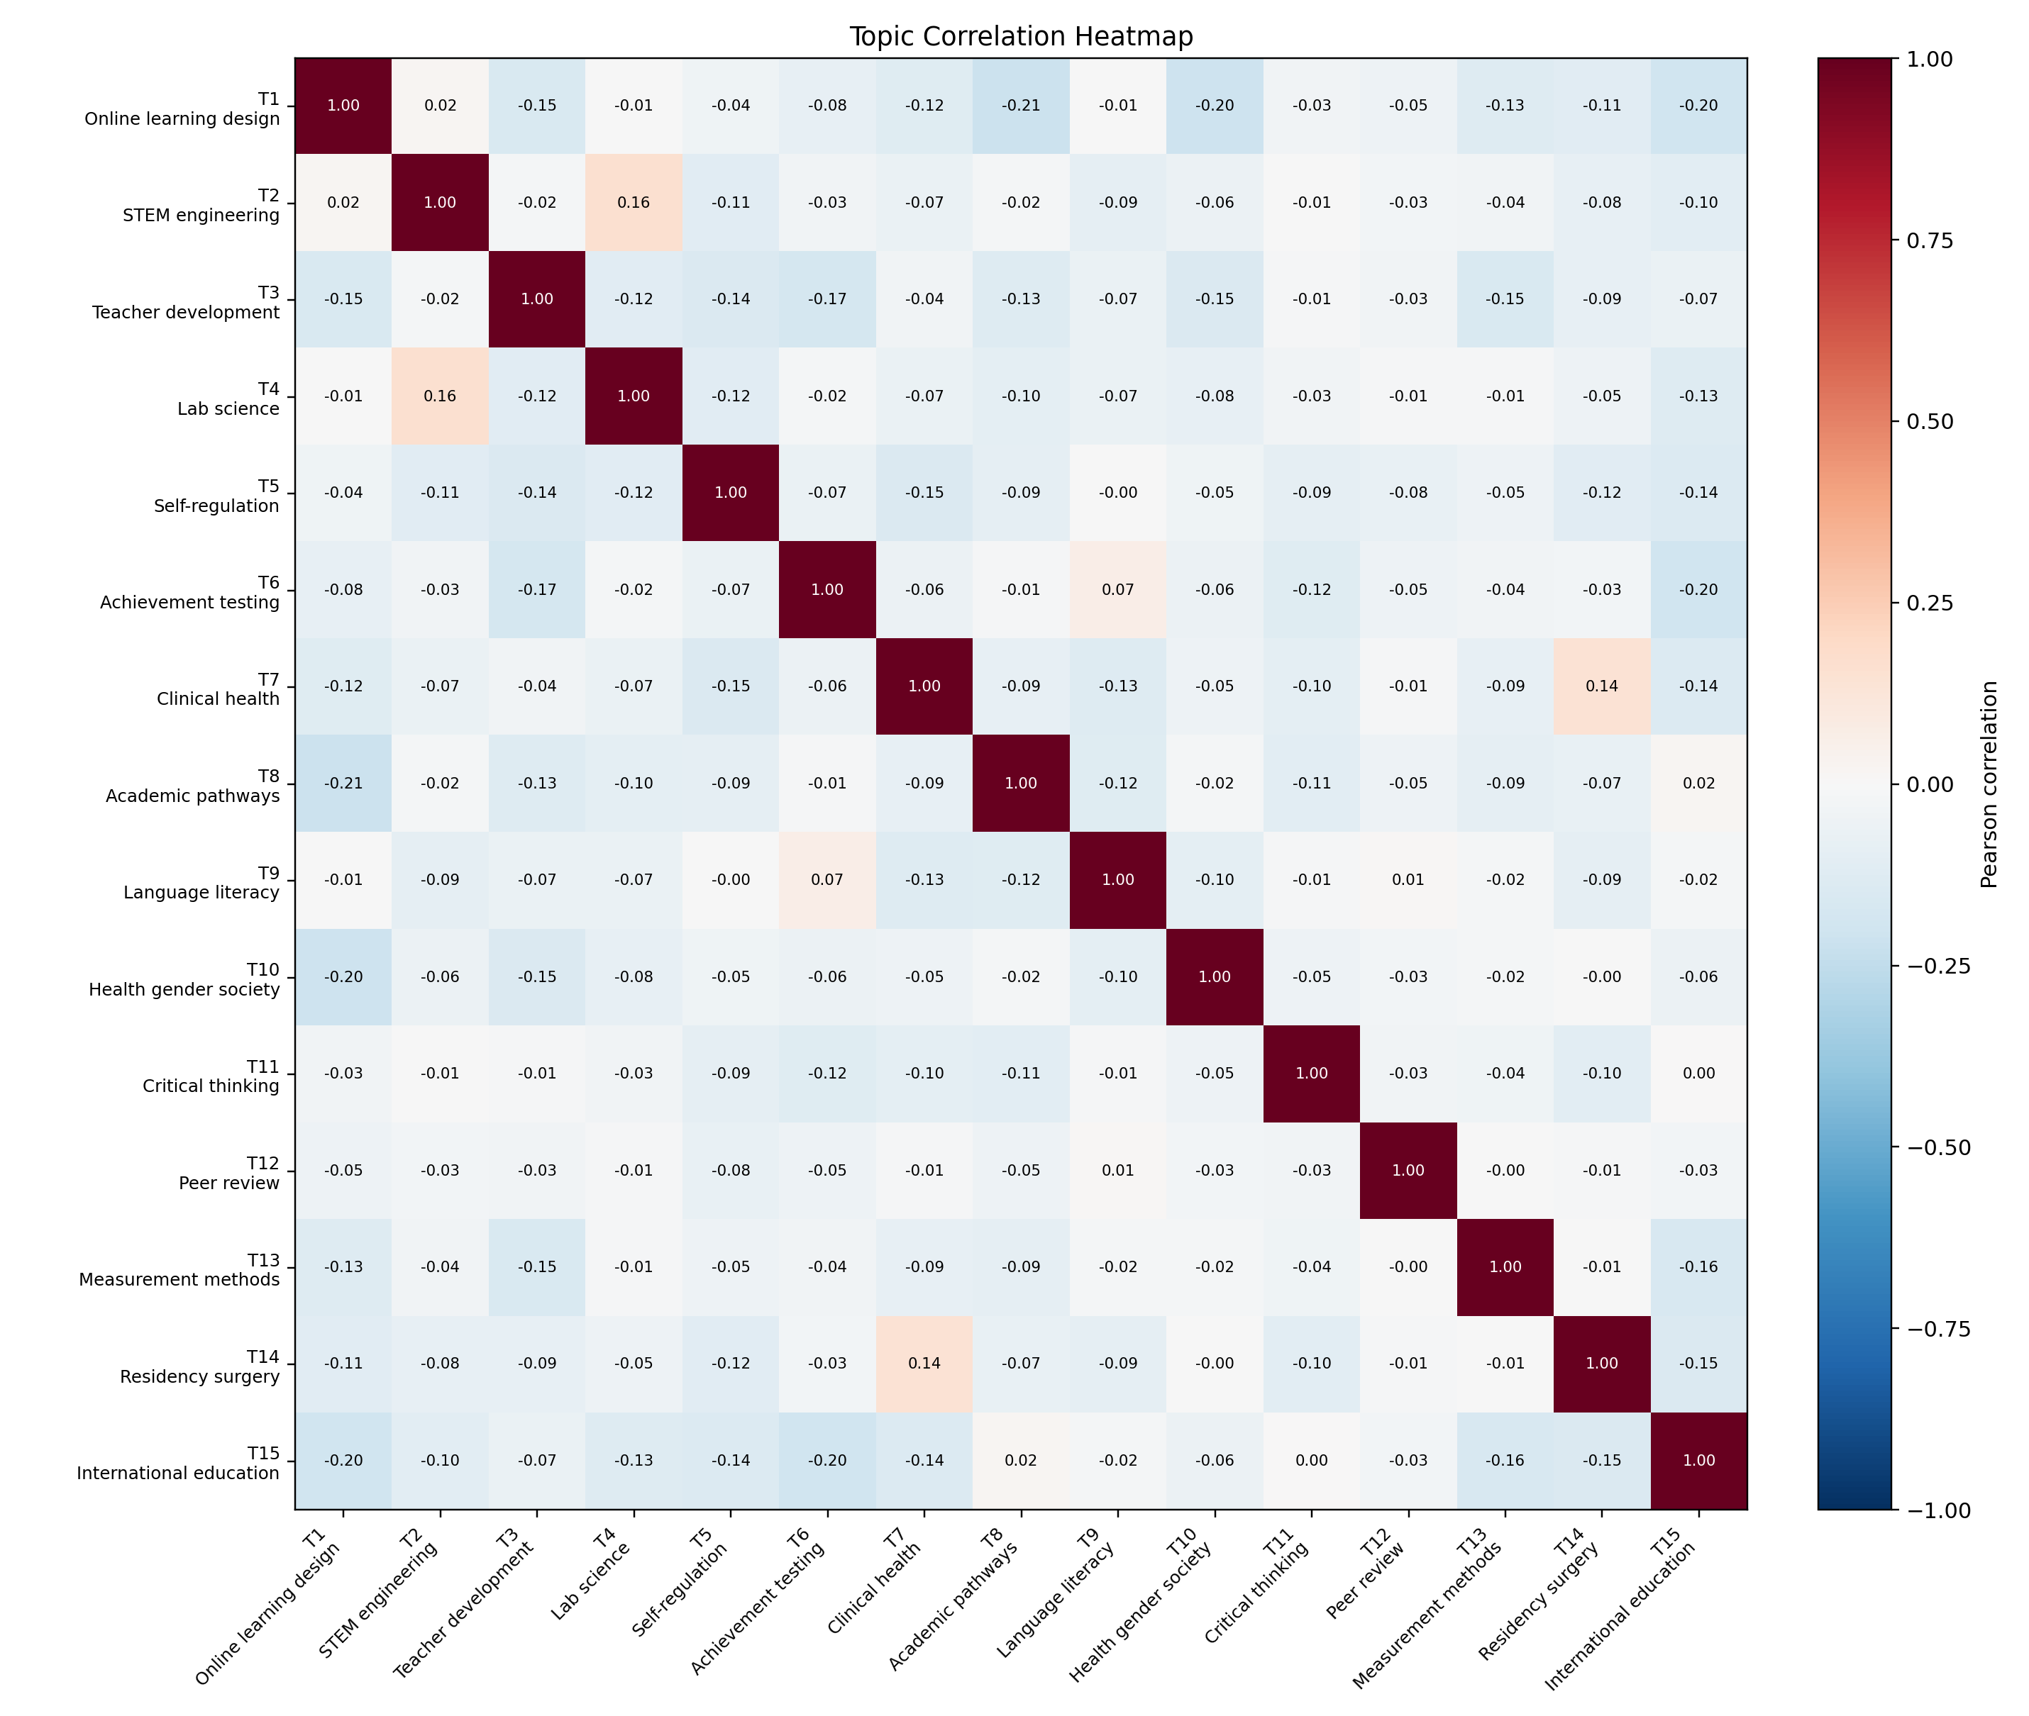
主题相关性热力图
热力图展示不同主题在文档中的共现关系。 颜色越接近红色，说明两个主题在相同文档中共同出现的倾向越强；颜色越接近蓝色，说明二者更少共同出现。

Slide 13
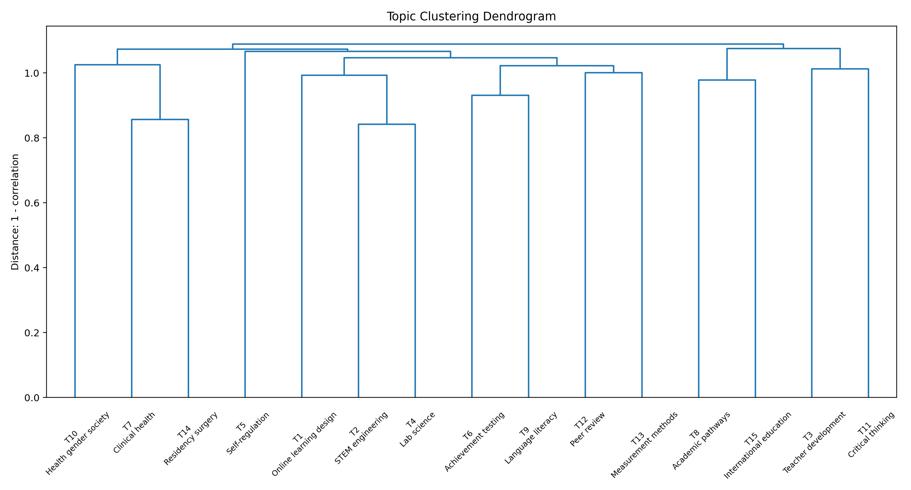
主题聚类树状图
树状图基于 1 - correlation 对主题进行层次聚类，用于观察哪些主题在文档层面更接近。

Slide 14
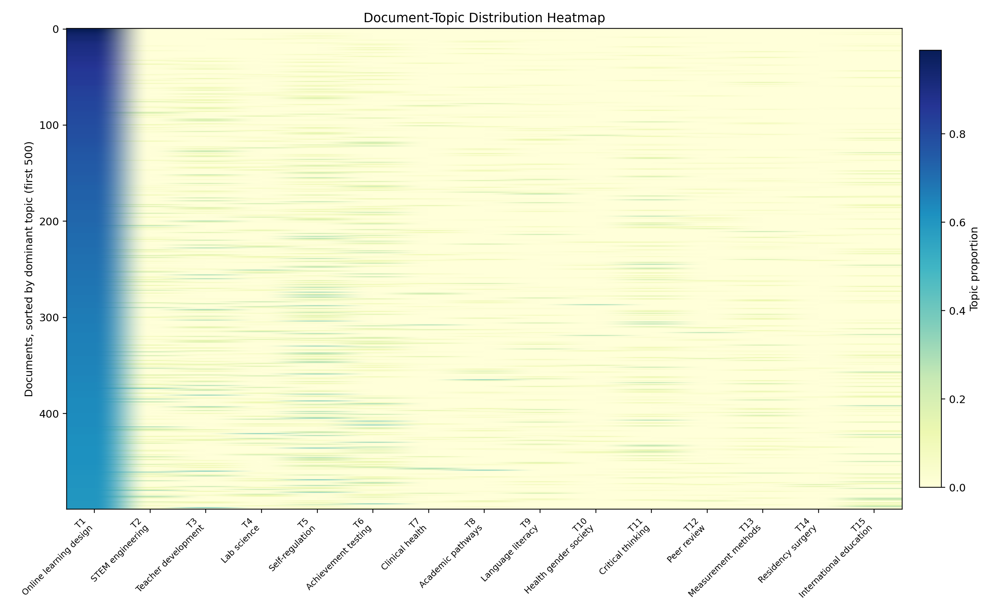
文档-主题分布
每篇摘要不是只属于一个主题，而是由多个主题按比例混合组成。

Slide 15
主要发现
语料整体以教育研究为核心，围绕学生、学习、教师、教学、课程和评估展开
技术支持学习、教师教育、国际高等教育和医学教育是较突出的主题方向
LDA 主题模型能够将摘要划分为 15 个相对清晰的研究主题
主题可视化显示部分主题之间存在明显关联，例如在线学习与学习动机、医学教育与住院医师培训

Slide 16
局限与后续工作
当前数据主要包含摘要文本，缺少年份、期刊、国家等 metadata，因此无法做主题趋势分析
仍有少量异常词，例如 engineere、reade、nurs、sic，可继续优化词形还原和停用词表
如果课程要求使用 R，可以进一步用 STM 复现主题模型并输出 FREX words
后续报告可结合主题解释表和可视化图进一步分析主题之间的关系

Slide 17
结论
本项目完成了从原始英文摘要到主题解释的完整 NLP 流程
预处理后得到 12195 篇摘要和 23818 个有效词汇
通过多指标比较，最终选择 LDA K=15
最终识别出 15 个教育研究相关主题，并完成主题命名、代表文档和可视化分析
Thank You

